Slide 1
基於CNN模型分辨2種動物
U11116027陳宣維

Slide 2
展示程式

Slide 3
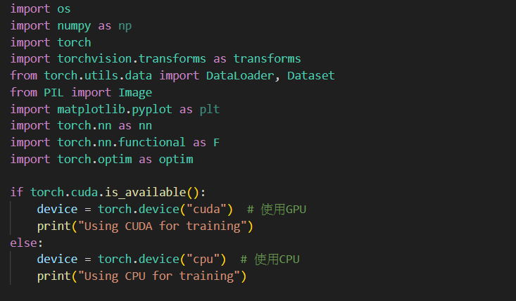
使用gpu訓練

Slide 4
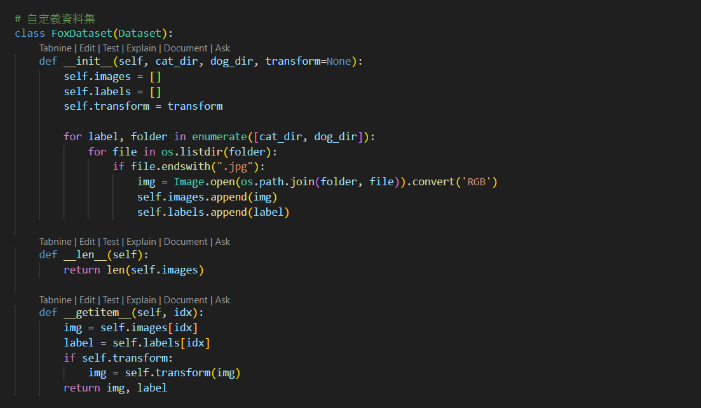
定義資料集

Slide 5
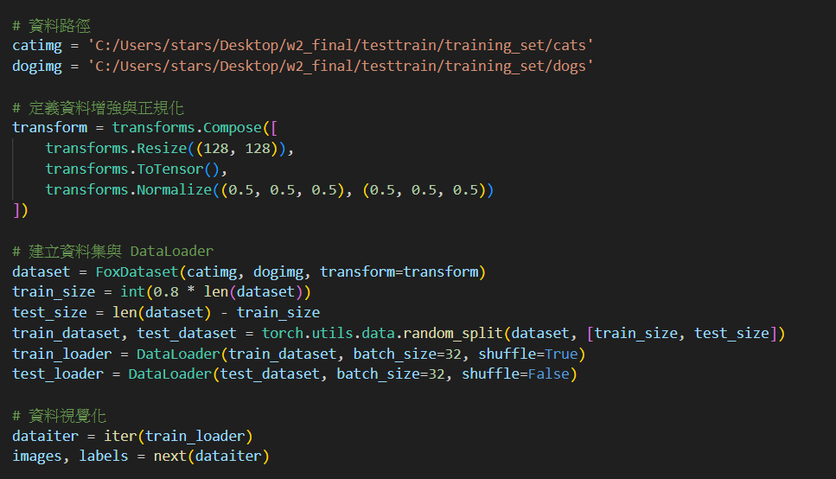
建立資料集

Slide 6
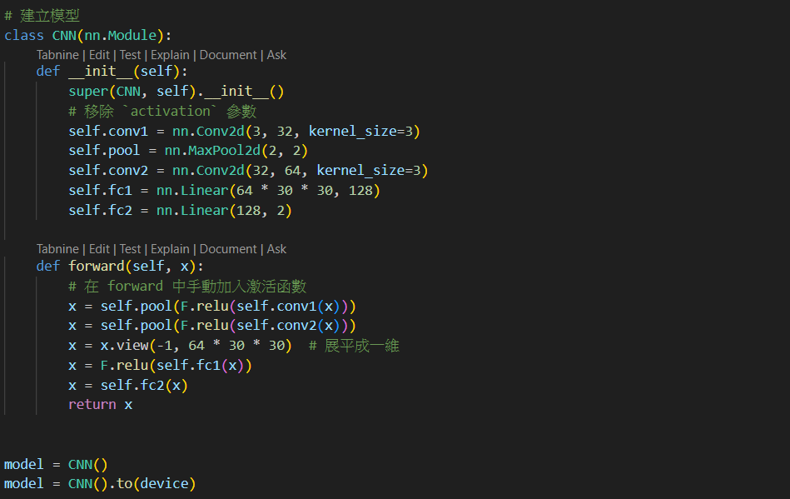
建立模型

Slide 7
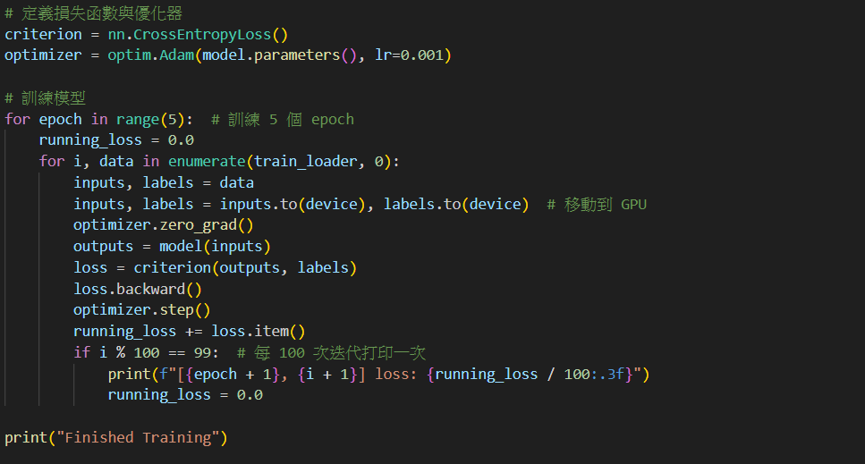
訓練模型

Slide 8
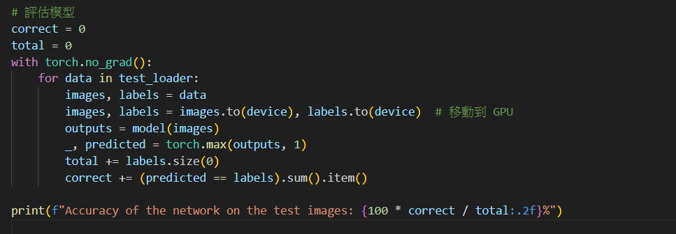
評估模型

